Slide 1

Березень, 2016

Slide 2

Зміст (Agenda)
Визначення CSS. Що потрібно для вивчення CSS.
Що таке CSS:
У чому різниця між HTML і CSS.
Чому і хто створив CSS.
Які переваги дасть CSS.
Як працює CSS.
Робота з кольором та фоном.
Робота з шрифтами.
Робота з текстом.
Посилання (псевдокласи).
Види селекторів.

Slide 3
Що таке CSS
CSS (Cascading Style Sheets) - «каскадні листи стилів».
CSS відповідає за зовнішній вигляд HTML-сторінки.
Синтаксис мови досить простий: він складається з селектору і властивостей.
За допомогою селекторів можна сказати браузеру які саме елементи ми хочемо оформити.
Властивості описують як саме ми хочемо оформити ці елементи.
Notes:
Назва "Каскадні таблиці стилів" походить від англійського Cascading Style Sheets, абревіатурою якого є CSS.
Вперше стилі з'являються в HTML 4.0 для визначення уявлення елементів HTML і рішення проблем подання документів.
Стилі зазвичай зберігаються в таблицях стилів: можуть бути визначені як всередині HTML-документа, так і в спеціальному файлі з розширенням css. Використовуючи окремі файли для зберігання таблиць стилів, можна істотно скоротити обсяг роботи. Також можна визначити кілька стилів, які, підкоряючись існуючим правилам, будуть каскадно задавати один певний стиль.

Slide 4

Що таке CSS
Термін каскадні означає, що потрібно враховувати пріоритети стилів: локальний стиль відміняє глобальний.
Містить правила для подання HTML.
о від HTML-розмітки (контенту). </ Li> </ UL>
CSS був введений, щоб зберегти інформацію, подану окремо від HTML-розмітки (контенту).
Notes:
Назва "Каскадні таблиці стилів" походить від англійського Cascading Style Sheets, абревіатурою якого є CSS.
Вперше стилі з'являються в HTML 4.0 для визначення уявлення елементів HTML і рішення проблем подання документів.
Стилі зазвичай зберігаються в таблицях стилів: можуть бути визначені як всередині HTML-документа, так і в спеціальному файлі з розширенням css. Використовуючи окремі файли для зберігання таблиць стилів, можна істотно скоротити обсяг роботи. Також можна визначити кілька стилів, які, підкоряючись існуючим правилам, будуть каскадно задавати один певний стиль.

Slide 5

Вступ
Каскадні таблиці стилів /Cascading Style Sheets (CSS) це вражаючий винахід для поліпшення вигляду ваших web-сайтів. Він допоможе заощадити багато часу і надасть Вам абсолютно нові можливості в дизайні web-сайтів. CSS необхідний абсолютно кожному, хто працює з web-дизайном.

Slide 6
Вступ
Яке програмне забезпечення необхідно мати?
Не використовуйте при роботі такі програми, як FrontPage, DreamWeaver або Word. Ці просунуті програми не допоможуть вам у вивченні CSS. Навпаки, вони сильно обмежать ваше просування в цьому напрямку.

Slide 7
Вступ
Вам знадобиться безкоштовний і простий текстовий редактор.
Наприклад, Microsoft Windows поставляється з програмою Блокнот (Notepad). Вона зазвичай знаходиться в Accessories меню Пуск, в Programs. Ви можете також використовувати простий текстовий редактор, наприклад Pico для Linux або Simple Text для Macintosh.
Простий текстовий редактор ідеально підходить для вивчення HTML і CSS, оскільки він не змінює введений вами код. Так ви швидко просунетеся, а помилки будуть тільки вашими, а не програмними.

Slide 8
Вступ
Для вивчення CSS можна використовувати будь-який браузер. Ми радимо мати новітню версію браузера.
Браузер і простий текстовий редактор - ось все, що вам необхідно, а ще…..
ВАШЕ БАЖАННЯ і наполегливість :)

Slide 9
Що таке CSS?
Що можна робити за допомогою CSS?
CSS це мова стилів, що визначає відображення HTML-документів.
Наприклад, CSS працює з шрифтами, кольором, полями, рядками, висотою, шириною, фоновими зображеннями, позиціонуванням елементів і багатьма іншими речами. Потерпіть, і побачите!
HTML може використовуватися для оформлення web-сайтів, але:
CSS надає більші можливості та більш точний і пропрацьований.
CSS, на сьогоднішній день, підтримується всіма браузерами. Проcлухавши лекції, ви зможете створювати власні таблиці стилів і використовувати CSS для додання вашому web-сайту чудового вигляду.

Slide 10
Що таке CSS?
У чому різниця між CSS і HTML?
HTML використовується для структурування вмісту сторінки.
CSS використовується для форматування цього структурованого вмісту.
Давним-давно, коли Мадонна була дівою, а хлопець на ім'я Тім Бернерс-Лі винайшов World Wide Web, мову HTML використовували тільки для виводу структурованого тексту. Автор міг тільки розмічати текст: "це - заголовок" або "це - параграф", використовуючи HTML-теги, такі як <h1> і <p>.

Slide 11
Що таке CSS?
У чому різниця між CSS і HTML?
У міру розвитку Web дизайнери почали шукати можливості форматування онлайнових документів. Щоб задовольнити збільшеним вимогам споживачів, виробники браузерів (тоді - Netscape і Microsoft) винайшли нові HTML-теги, такі, наприклад, як <font>, які відрізнялися від оригінальних HTML-тегів тим, що вони визначали зовнішній вигляд, а не структуру. Це також призвело до того, що оригінальні теги структурування, такі як <table>, стали все більше застосовуватися для дизайну сторінок замість структурування тексту. Багато нових тегів дизайну, такі як <blink>, підтримувалися тільки одним браузером. "Вам необхідний браузер X для перегляду цієї сторінки" - така відмова стала звичайним явищем на web сайтах.

Slide 12
Що таке CSS?
У чому різниця між CSS і HTML?
CSS був створений для виправлення цієї ситуації шляхом надання web-дизайнерам можливостей точного дизайну, підтримуваних всіма браузерами. Одночасно відбувся поділ подання та вмісту документа, що значно спростило роботу.

Slide 13
Що таке CSS?
Які переваги дасть мені CSS?
Поява CSS стало революцією в світі web-дизайну. Конкретні переваги CSS:
управління відображенням безлічі документів за допомогою однієї таблиці стилів;
більш точний контроль над зовнішнім виглядом сторінок;
поданням для різних носіїв інформації (екран, друк, і т. д.);
складна і пророблена техніка дизайну.

Slide 14
Синтаксис CSS?
Базовий синтаксис CSS
Скажімо, нам потрібен червоний колір фону web-сторінки:
У HTML це можна зробити так:
<body bgcolor="#FF0000">
За допомогою CSS того ж самого результату можна досягти так:
body {background-color: # FF0000;}
Notes:
Як бачите, ці коди більш-менш ідентичні в HTML і CSS.

Slide 15
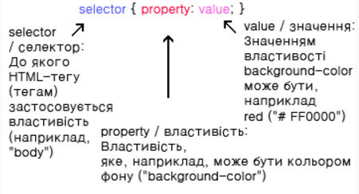
Як працює CSS?
Базовий синтаксис CSS
Але де розміщувати CSS-код? Саме цим питанням ми і займемося зараз.
Notes:
В листах стилів значення властивості записується через «:» і без кавичок. Але якщо значення складається з декількох слів з пробілами – то кавички обовязкові.

Slide 16
Основні визначення
Селектор – елемент, до якого відноситься певний стиль.
CSS – правило – це блок, який складається з хоча б одного селектору і визначення стиля (стильової властивості).
Листи стилів – це фактично набори CSS-правил, які задають властивості форматування елементів документу.

Slide 17
Як працює CSS?
Застосування CSS до HTML-документу
Є три способи застосувати CSS-правила до HTML-документу:
атрибут style (вбудований стиль).
тег style (стиль заголовку).
посилання на листи стилів (.css).
Ми рекомендуємо зосередитися на третьому - тобто
зовнішній / external таблиці стилів.

Slide 18
Як працює CSS?
Метод 1: Інлайн / In-line (атрибут style)
Можна застосовувати CSS до HTML за допомогою HTML-атрибуту style. Червоний колір фону можна встановити так:
<html>
<head>
<title>Приклад</title>
</head>
<body style="background-color: #FF0000;">
<p>Це червона сторінка</p>
</body>
</html>

Slide 19
Як працює CSS?
Метод 2: Внутрішній (тег style)
Другий спосіб вставки CSS-кодів - HTML-тег <style>. Наприклад:
<html> <head> <title>Приклад</title> <style type="text/css"> body {background-color: #FF0000;} </style> </head> <body> <p>Це червона сторінка</p> </body> </html>

Slide 20
Як працює CSS?
Метод 3: Зовнішній (посилання на листи стилів) - рекомендований метод.
Зовнішня таблиця стилів це просто текстовий файл з розширенням .css. Ви можете помістити таблицю стилів на ваш web-сервер або на жорсткий диск, як і інші файли.

Slide 21
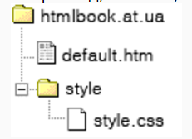
Як працює CSS?
Метод 3: Зовнішній (посилання на таблицю стилів)
Наприклад, скажімо, ваша таблиця стилів називається style.css і знаходиться в папці style. Це можна проілюструвати так:

Slide 22
Як працює CSS?
Метод 3: Зовнішній (посилання на таблицю стилів)
Весь фокус полягає в тому, щоб створити посилання з HTML-документа (default.htm) на таблицю стилів (style.css). Це можна зробити одним рядком HTML-коду:
<link rel="stylesheet" type="text/css" href="style/style.css"/>

Slide 23
Як працює CSS?
Метод 3: Зовнішній (посилання на таблицю стилів)
Цей рядок коду потрібно вставляти в розділі header HTML, тобто між тегами <head> і </head>. Наприклад, так: <html> <head> <title>Мій документ</title> <link rel="stylesheet" type="text/css" href="style/style.css" /> </head> <body> ...
Notes:
Це посилання вказує браузеру, що він повинен використовувати правила відображення HTML-файлу з CSS-файлу. Найважливіше тут те, що кілька HTML-документів можуть посилатися на одну таблицю стилів. Інакше кажучи, один CSS-файл можна використовувати для керування відображенням безлічі HTML-документів.

Slide 24
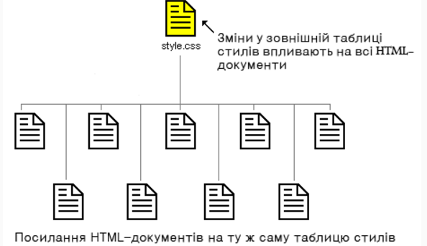
Як працює CSS?
Метод 3: Зовнішній (посилання на таблицю стилів)
Notes:
Це допоможе вам заощадити багато часу і сил. Якщо ви, наприклад, хочете змінити колір фону web-сайту з 100 сторінок, таблиця стилів позбавить вас від необхідності вручну змінювати всі сто HTML-документів. Використовуючи CSS, ці зміни можна зробити за кілька секунд, просто змінивши один код в центральній таблиці стилів.

Slide 25
Як працює CSS?
Завдання №1
Відкрийте Блокнот (або інший ваш текстовий редактор) і створіть два файли - HTML-файл і CSS-файл - такого змісту:
default.html
style.css
<html>
<head>
<title>Мій документ</title>
<link rel="stylesheet" type="text/css" href="style.css" />
</head>
<body>
<p>Моя перша таблиця стилів</p>
</body>
</html>
body { background-color: #FF0000; }
Notes:
Розмістіть ці файли в одній папці. Не забудьте зберегти файли з правильними розширеннями (".css" і ".htm") Відкрийте default.htm у вашому браузері і ви побачите, що сторінка має червоний фон. Вітаємо! Ви створили вашу першу таблицю стилів!

Slide 26
Як працює CSS?
Отже, деякі зауваження:
зовнішню таблицю стилів можна створити в будь-якому текстовому редакторі;
файл із зовнішньою таблицею стилів не повинен містити ніяких тегів html;
файл із зовнішньою таблицею стилів необхідно зберегти з розширенням .css

Slide 27
Колір і фон
Розглянемо наступні CSS-властивості:
color
background-color
background-image
background-repeat
background-attachment
background-position
background
Notes:
У цьому уроці ви навчитеся, як використовувати кольори і фон на ваших web-сайтах. Ми розглянемо також просунуті методи позиціонування і управління фоновим зображенням. Будуть роз'яснені наступні CSS-властивості:

Slide 28
Колір і фон
Колір переднього плану: властивість 'color'
Наприклад, ми хочемо зробити всі заголовки документа темно-червоними. Заголовки позначаються HTML-елементом <h1>:
h1 {
color: # ff0000;
}

Slide 29
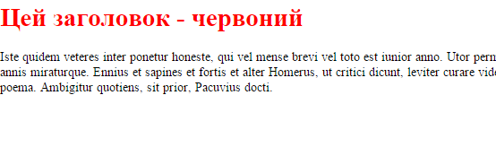
Колір і фон

Slide 30
Колір і фон
Властивість background-color описує колір фону елемента.
body { background-color: #FFCC66; } h1 { color: #990000; background-color: #FC9804; }
Notes:
Властивість 'background-color'
Властивість background-color описує колір фону елемента. В елементі <body> розміщується весь вміст HTML-документа. Таким чином, для зміни кольору фону всієї сторінки властивість background-color потрібно застосувати до елемента <body>. Ви можете також застосовувати цю властивість до інших елементів, у тому числі - до заголовків і тексту. У наступному прикладі різні кольори фону застосовуються до елементів <body> і <h1>.
Зауважте, що встановлює дві властивості для <h1>, розділяючи їх крапкою з комою.

Slide 31
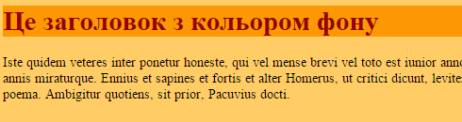
Колір і фон
Notes:
Властивість 'background-color'
Властивість background-color описує колір фону елемента. В елементі <body> розміщується весь вміст HTML-документа. Таким чином, для зміни кольору фону всієї сторінки властивість background-color потрібно застосувати до елемента <body>. Ви можете також застосовувати цю властивість до інших елементів, у тому числі - до заголовків і тексту. У наступному прикладі різні кольори фону застосовуються до елементів <body> і <h1>.
Зауважте, що встановлює дві властивості для <h1>, розділяючи їх крапкою з комою.

Slide 32
Колір і фон
Фонові зображення [background-image]
Для вставки малюнка в якості фонового зображення web-сторінки просто застосуйте властивість background-image в тезі <body> і вкажіть місце розташування малюнка.
body {
background-color: #FFCC66;
background-image: url("butterfly.gif");
}
h1 {
color: #990000;
background-color: #FC9804;
}
Notes:
Фонові зображення [background-image]
Зверніть увагу, що ми специфікуючи місце, де знаходиться файл як url ("butterfly.gif"). Це означає, що він знаходиться в тій же папці, що і таблиця стилів. Ви, зрозуміло, можете посилатися і на файли зображень в інших папках, використовуючи, наприклад, url ("../images/butterfly.gif "), або навіть на файли в інтернеті, вказуючи повну адресу файлу: url ("http://htmlbook.at.ua/butterfly.gif").

Slide 33

Колір і фон
Notes:
Фонові зображення [background-image]
Зверніть увагу, що ми специфікуючи місце, де знаходиться файл як url ("butterfly.gif"). Це означає, що він знаходиться в тій же папці, що і таблиця стилів. Ви, зрозуміло, можете посилатися і на файли зображень в інших папках, використовуючи, наприклад, url ("../images/butterfly.gif "), або навіть на файли в інтернеті, вказуючи повну адресу файлу: url ("http://htmlbook.at.ua/butterfly.gif").

Slide 34
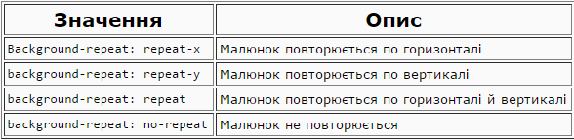
Колір і фон
Повторення / мультиплікація фонового зображення [background-repeat]
Notes:
Повторення / мультиплікація фонового зображення [background-repeat]
Ви помітили в попередньому прикладі, що зображення метелика повторюється за замовчуванням по горизонталі й вертикалі, заповнюючи весь екран? Властивість background-repeat управляє цим. У таблиці вказані чотири значення background-repeat.

Slide 35
Колір і фон
Наприклад, для скасування повторення / мультиплікації фонового малюнка ми повинні записати такий код:
body { background-color: #FFCC66; background-image: url("butterfly.gif"); background-repeat: no-repeat; } h1 { color: #990000; background-color: #FC9804; }

Slide 36
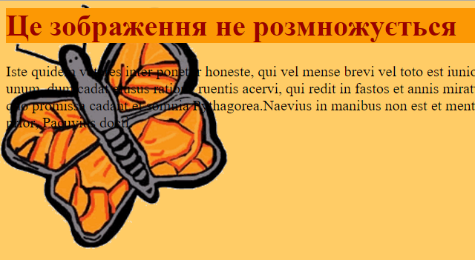
Колір і фон

Slide 37
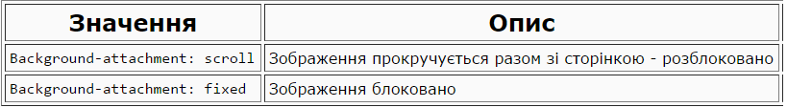
Колір і фон
Блокування фонового зображення [background-attachment] - визначає, фіксується фоновий малюнок, чи прокручується разом з вмістом сторінки.
Notes:
Блокування фонового зображення [background-attachment]
Властивість background-attachment визначає, фіксується фоновий малюнок, чи прокручується разом з вмістом сторінки. У таблиці вказано два значення background-attachment. Клацніть на прикладі, щоб побачити різницю між scroll та fixed.

Slide 38
Колір і фон
Блокування фонового зображення [background-attachment]. Приклад:
body { background-color: #FFCC66; background-image: url("butterfly.gif"); background-repeat: no-repeat; background-attachment: fixed; } h1 { color: #990000; background-color: #FC9804; }

Slide 39
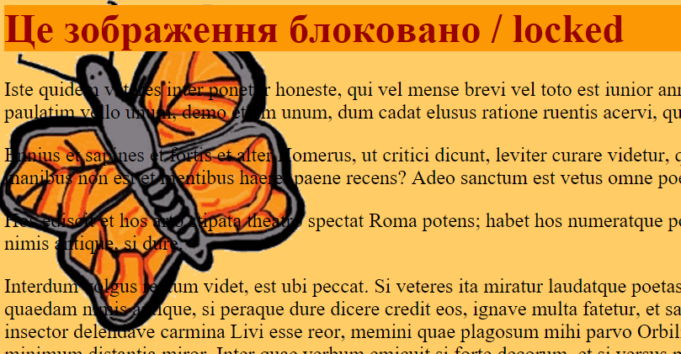
Колір і фон
Notes:
Locked – зімкнений в один

Slide 40
Колір і фон
Розташування фонового малюнка [background-position] – це набір координат.
Наприклад, значення '100px 200px' розташовує фоновий малюнок на 100px зліва і на 200px зверху у вікні браузера.
Notes:
За замовчуванням фоновий малюнок позиціонується в лівому верхньому кутку екрану. Властивість background-position дозволяє змінювати це значення за умовчанням, і фоновий малюнок може розташовуватися в будь-якому місці екрана. Є багато способів встановити значення background-position. Тим не менше, всі вони представляють собою набір координат. Наприклад, значення '100px 200px' розташовує фоновий малюнок на 100px зліва і на 200px зверху у вікні браузера. Координати можна вказувати у відсотках ширини екрана, у фіксованих одиницях (пікселі, сантиметри, і т. п.), або ви можете використовувати слова top, bottom, center, left і right. Модель нижче ілюструє сказане:

Slide 41
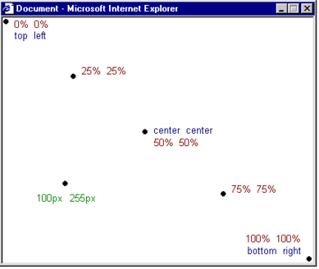
Колір і фон
Notes:
За замовчуванням фоновий малюнок позиціонується в лівому верхньому кутку екрану. Властивість background-position дозволяє змінювати це значення за умовчанням, і фоновий малюнок може розташовуватися в будь-якому місці екрана. Є багато способів встановити значення background-position. Тим не менше, всі вони представляють собою набір координат. Наприклад, значення '100px 200px' розташовує фоновий малюнок на 100px зліва і на 200px зверху у вікні браузера. Координати можна вказувати у відсотках ширини екрана, у фіксованих одиницях (пікселі, сантиметри, і т. п.), або ви можете використовувати слова top, bottom, center, left і right. Модель нижче ілюструє сказане:
Якщо монітор квадратний, то це, швидше за все, 1280 х 1024, тоді як широкоформатний використовує дозвіл 1366 х 768.

Slide 42
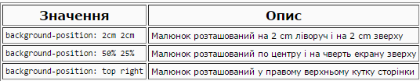
Колір і фон
Розташування фонового малюнка [background-position]. Приклад:
Notes:
За замовчуванням фоновий малюнок позиціонується в лівому верхньому кутку екрану. Властивість background-position дозволяє змінювати це значення за умовчанням, і фоновий малюнок може розташовуватися в будь-якому місці екрана. Є багато способів встановити значення background-position. Тим не менше, всі вони представляють собою набір координат. Наприклад, значення '100px 200px' розташовує фоновий малюнок на 100px зліва і на 200px зверху у вікні браузера. Координати можна вказувати у відсотках ширини екрана, у фіксованих одиницях (пікселі, сантиметри, і т. п.), або ви можете використовувати слова top, bottom, center, left і right. Модель нижче ілюструє сказане:

Slide 43
Колір і фон
У прикладі коду фонове зображення розташовується в правому нижньому кутку екрану:
body { background-color: #FFCC66; background-image: url("butterfly.gif"); background-repeat: no-repeat; background-attachment: fixed; background-position: right bottom; } h1 { color: #990000; background-color: #FC9804; }
Notes:
За замовчуванням фоновий малюнок позиціонується в лівому верхньому кутку екрану. Властивість background-position дозволяє змінювати це значення за умовчанням, і фоновий малюнок може розташовуватися в будь-якому місці екрана. Є багато способів встановити значення background-position. Тим не менше, всі вони представляють собою набір координат. Наприклад, значення '100px 200px' розташовує фоновий малюнок на 100px зліва і на 200px зверху у вікні браузера. Координати можна вказувати у відсотках ширини екрана, у фіксованих одиницях (пікселі, сантиметри, і т. п.), або ви можете використовувати слова top, bottom, center, left і right. Модель нижче ілюструє сказане:

Slide 44
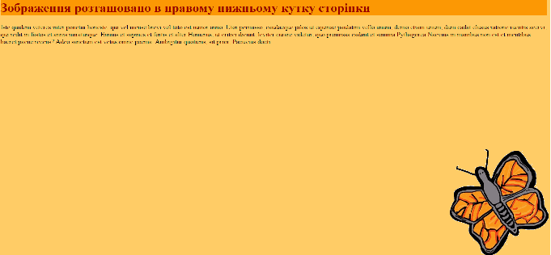
Колір і фон

Slide 45
Колір і фон
Скорочений запис [background]
Властивість background входить до складу всіх властивостей, які перераховані. За допомогою background ви можете стискати кілька властивостей і записувати ваші стилі в скороченому вигляді, що полегшує читання таблиць.

Slide 46
Колір і фон
background-color: #FFCC66;
background-image: url("butterfly.gif");
background-repeat: no-repeat;
background-attachment: fixed;
background-position: right bottom;
Використовуючи background, того ж результату можна досягти одним рядком коду:
background: #FFCC66 url("butterfly.gif") no-repeat fixed right bottom;

Slide 47
Колір і фон
Порядок властивостей цього елемента такий: [Background-color] | [background-image] | [background-repeat] | [background-attachment] | [background-position] Якщо властивість відсутня, воно автоматично отримує значення за замовчуванням. Наприклад, якщо background-attachment і background-position немає в даному прикладі:
background: #FFCC66 url("butterfly.gif") no-repeat;
Notes:
то цим двом неспецифікованим властивостям будуть привласнені значення за замовчуванням - scroll та top left.
У цьому уроці ви вже познайомилися з технікою, яка відсутня в HTML. Ще цікавіше буде в наступному уроці, де ми розглянемо широкі можливості CSS при описі шрифтів.

Slide 48
Шрифт
CSS-властивості:
font-family
font-style
font-variant
font-weight
font-size
font
Notes:
У цьому уроці ви вивчите роботу зі шрифтами за допомогою CSS. Ми розглянемо також питання про те, що конкретний шрифт, вибраний для web-сайту, може відображатися тільки в тому випадку, якщо цей шрифт встановлений на PC, з якого виконується доступ до цього web-сайту. Дано опис наступних CSS-властивостей:

Slide 49
Шрифт
Сімейство шрифту [font-family].
Властивість font-family вказує пріоритетний список шрифтів, що використовуються для відображення даного елемента або web-сторінки.
Для категоризації шрифтів використовуються два типи імен:
ім'я сімейства / family-name
загальне / родове сімейство / generic family.
Notes:
Властивість font-family вказує пріоритетний список шрифтів, що використовуються для відображення даного елемента або web-сторінки. Якщо перший шрифт списку не встановлений на комп'ютері, з якого виконується доступ до сайту, шукається наступний шрифт списку, поки не буде знайдений відповідний. Для категоризації шрифтів використовуються два типи імен: ім'я сімейства / family-name і загальне / родове сімейство / generic family. Ці два терміни пояснюються далі. Family-name Приклад family-name (часто зване просто "шрифт") це, наприклад, "Arial", "Times New Roman" або "Tahoma". Generic family Його можна простіше описати як групу family-names, що мають характерні спільні риси. Приклад - sans-serif, набір шрифтів без "зарубок / feet". Різницю можна також проілюструвати так:

Slide 50
Шрифт
Сімейство шрифту [font-family].
Family-name Приклад family-name (часто зване просто "шрифт") це, наприклад, "Arial", "Times New Roman" або "Tahoma".
Generic family Його можна простіше описати як групу family-names, що мають характерні спільні риси. Приклад - sans-serif, набір шрифтів без "зарубок / feet".
Notes:
Family-name Приклад family-name (часто зване просто "шрифт") це, наприклад, "Arial", "Times New Roman" або "Tahoma". Generic family Його можна простіше описати як групу family-names, що мають характерні спільні риси. Приклад - sans-serif, набір шрифтів без "зарубок / feet". Різницю можна також проілюструвати так:

Slide 51
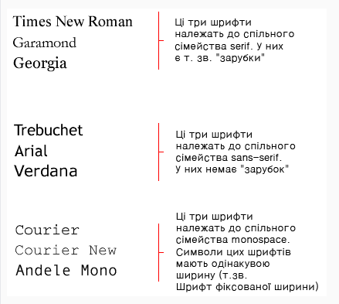
Шрифт
Notes:
Family-name Приклад family-name (часто зване просто "шрифт") це, наприклад, "Arial", "Times New Roman" або "Tahoma". Generic family Його можна простіше описати як групу family-names, що мають характерні спільні риси. Приклад - sans-serif, набір шрифтів без "зарубок / feet". Різницю можна також проілюструвати так:

Slide 52
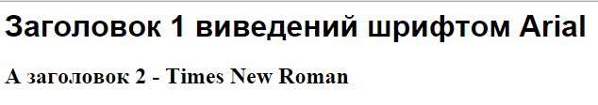
Шрифт
Сімейство шрифту [font-family].
Список шрифтів може виглядати так:
h1 {font-family: arial, verdana, sans-serif;} h2 {font-family: "Times New Roman", serif;}
Notes:
При вказівці шрифтів для вашого web-сайту ви, природно, починаєте з пріоритетного шрифту, а потім перераховуєте альтернативні. Рекомендуємо в кінці списку вказувати родове ім'я. Тоді сторінка, як мінімум, буде відображена шрифтом того ж сімейства, якщо відсутні всі специфіковані конкретні шрифти. Заголовки <h1> буде відображено шрифтом "Arial". Якщо він не встановлений на користувальницькій машині, буде використовуватися "Verdana". Якщо недоступні обидва шрифти, для показу заголовків буде використаний шрифт сімейства sans-serif. Зверніть увагу, що ім'я шрифту "Times New Roman" містить прогалини, тому вказано в подвійних лапках.
H1 – За замовчуванням, заголов.ок першого рівня відображається найбільшим шрифтом жирного накреслення

Slide 53
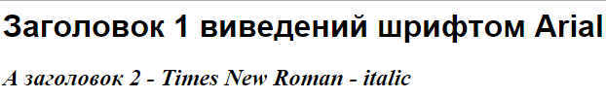
Шрифт
Стиль шрифту [font-style]
Може приймати такі значення:
normal (звичайний); italic (курсив); oblique (похилий).
У прикладі всі заголовки <h2> будуть показані курсивом italic.
h1 {font-family: arial, verdana, sans-serif;}
h2 {font-family: "Times New Roman", serif; font-style: italic;}
Notes:
Властивість font-style визначає normal, italic або oblique. У прикладі всі заголовки <h2> будуть показані курсивом italic.

Slide 54
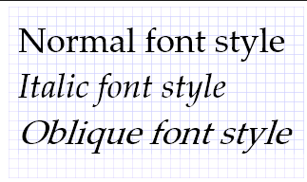
Шрифт
Стиль шрифту [font-style]
Notes:
Властивість font-style визначає normal, italic або oblique. У прикладі всі заголовки <h2> будуть показані курсивом italic.

Slide 55

Шрифт
Варіант шрифту [font-variant]
Властивість font variant може мати одне з двох можливих значень:
normal (звичайний шрифт);
small-caps (шрифт з малими прописними літерами).
h1 {font-variant: small-caps;}
h2 {font-variant: normal;}
Notes:
Якщо font-variant має значення small-caps, а шрифт small-caps недоступний, браузер, швидше за все, відобразить текст літерами верхнього регістру.

Slide 56
Шрифт
Вага шрифту [font-weight]
Кожен шрифт може приймати наступні значення:
normal (звичайний);
lighter (тонкий);
bold (жирний);
bolder (ще більш жирний);
100-900 числовий опис ваги, в якому значення 100 відповідає самому тонкому зображенню, а 900 — товстому зображенню).
Notes:
Вага шрифту [font-weight]
Властивість font-weight описує, наскільки товстим, або "важким", має відображатися шрифт. Шрифт може бути normal або bold. Деякі браузери підтримують навіть числові значення 100-900 (у сотнях) для опису ваги шрифту.

Slide 57
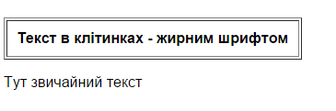
Шрифт
Вага шрифту [font-weight]
Приклад:
p {font-family: arial, verdana, sans-serif;}
td {font-family: arial, verdana, sans-serif; font-weight: bold;}
Notes:
Вага шрифту [font-weight]
Властивість font-weight описує, наскільки товстим, або "важким", має відображатися шрифт. Шрифт може бути normal або bold. Деякі браузери підтримують навіть числові значення 100-900 (у сотнях) для опису ваги шрифту.

Slide 58
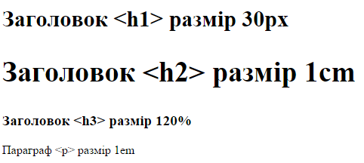
Шрифт
Розмір шрифту [font-size]
Приклад:
h1 {font-size: 30px;} h2 {font-size: 12pt;} h3 {font-size: 120%;} p {font-size: 1em;}
Notes:
Розмір шрифту встановлюється властивістю font-size. Його називають кегель. в HTML даний параметр варіюється від 1 до 7 умовних одиниць, що не далеко не завжди є зручним, то в CSS властивості font size розмір шрифту можна вказати з точністю до пікселя. Використовуються різні одиниці вимірювання (наприклад, пікселі і відсотки) для опису розміру шрифту. Ось приклади:
Є одна відмінність у вказаних одиницях виміру: 'px' і 'pt' дають абсолютне значення розміру шрифту, а '%' і 'em' – відносні базового розміру. Багато користувачів не можуть читати дрібний текст, з різних причин. Щоб зробити ваш web-сайт доступним для всіх, ви повинні використовувати відносні значення, такі як '%' або 'em'.
Піксель px - це сама базова, абсолютна і остаточна одиниця виміру.
Кількість пікселів задається в настройках дозволу екрану, один px - це якраз один такий піксель на екрані. Всі значення браузер в результаті перерахує в пікселі.
Пікселі можуть бути дробовими, наприклад розмір можна задати в 16.5px. Це абсолютно нормально, браузер сам використовує дробові пікселі для внутрішніх обчислень.
1em зазвичай дорівню довжині букви M в даному шрифті.
Давно на звалищі: mm, cm, pt, pc
Існують також «похідні» від пікселя одиниці виміру: mm, cm, pt і pc, але вони давно вирушили на звалище історії.
Ось, якщо цікаво, їх значення:
1mm (мм) = 3.8px
1cm (см) = 38px
1pt (друкарський пункт) = 4/3 px
1pc (друкарський піку) = 16px

Slide 59

Шрифт
Розмір шрифту [font-size]
Приклад з em:
<div style="font-size:1.5em">
Страуси
<div style="font-size:1.5em">Живуть також в Африке </div>
</div>
Notes:
Так як значення в em розраховується щодо поточного шрифту, то вкладена рядок в 1.5 рази більше, ніж перша.
Виходить, розміри, задані в em, будуть зменшуватися або збільшуватися разом зі шрифтом. З урахуванням того, що розмір шрифту зазвичай визначається в батьку, і може бути змінений рівно в одному місці, це буває дуже зручно.
Що таке «розмір шрифту»? Це зовсім не «розмір самої великої літери в ньому», як можна було б подумати.
Розмір шрифту - це деяка «умовна одиниця», яка вбудована в шрифт.
Вона зазвичай трохи більше, ніж відстань від верху самої великої літери до низу найменшою. Тобто, передбачається, що в цю висоту поміщається будь-яка буква або їх поєднання. Але при цьому «хвости» букв, таких як р, g можуть заходити за це значення, тобто вилазити знизу. Тому зазвичай висоту рядка роблять трохи більше, ніж розмір шрифту.

Slide 60
Шрифт
Скорочений запис [font]
Приклад: використовуючи скорочений запис, код можна спростити:
p {
font-style: italic;
font-weight: bold;
font-size: 30px;
font-family: arial, sans-serif;
}
p { font: italic bold 30px arial, sans-serif; }
Порядок властивостей font такий: font-style | font-variant | font-weight | font-size | font-family
Notes:
Скорочений запис [font]
Використовуючи скорочений запис font, можна вказувати всі властивості шрифту в одному стильовому правилі. Наприклад, ось чотири рядки опису властивостей шрифту для <p>:

Slide 61
Текст
Форматування та встановлення стилю тексту - ключова проблема для будь-якого web-дизайнера. Розглянемо наступні властивості:
text-indent
text-align
text-decoration
letter-spacing
text-transform

Slide 62
Текст
Відступи [text-indent]
Властивість text-indent дозволяє виділити параграф за допомогою установки відступу для його першого рядка. У прикладі 30px застосовується до всіх <p>:
p {
text-indent: 30px;
}

Slide 63
Текст
Вирівнювання тексту [text-align]
Текст може бути вирівняний left, right, center або justify.
th {
text-align: right;
}
td {
text-align: center;
}
p {
text-align: justify;
}
Notes:
CSS-властивість text-align відповідає атрибуту, використовуваному в старих версіях HTML. Текст може бути вирівняний left, right, center або justify. У прикладі текст заголовних комірок таблиці <th> вирівнюється вправо, а в осередках даних <td> - по центру. Крім того, нормальні параграфи - justi

Slide 64
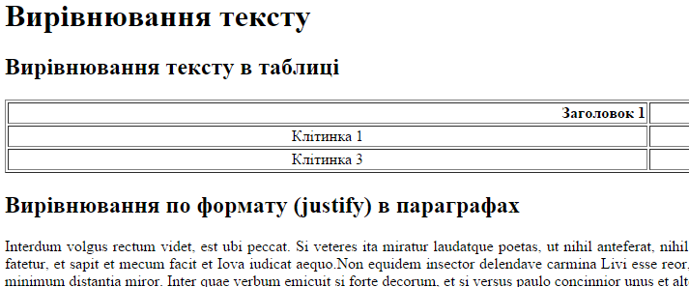
Текст
Вирівнювання тексту [text-align]
Notes:
CSS-властивість text-align відповідає атрибуту, використовуваному в старих версіях HTML. Текст може бути вирівняний left, right, center або justify. У прикладі текст заголовних комірок таблиці <th> вирівнюється вправо, а в осередках даних <td> - по центру. Крім того, нормальні параграфи - justi

Slide 65
Текст
Декоративний варіант [text-decoration]
Властивість text-decoration дозволяє додавати різні "декоративні ефекти". Наприклад, можна підкреслити текст, провести лінію по або над текстом і т. д.
У прикладі <h1> підкреслені, <h2> - мають риску над текстом, а <h3> - перекреслені.
Notes:
Декоративний варіант [text-decoration]

Slide 66
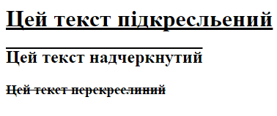
Текст
Декоративний варіант [text-decoration]
h1 { text-decoration: underline; } h2 { text-decoration: overline; } h3 { text-decoration: line-through; }
Notes:
Декоративний варіант [text-decoration]
Through |θruː|

Slide 67
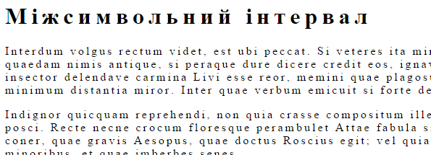
Текст
Інтервал між буквами [letter-spacing]
h1 {
letter-spacing: 6px;
}
p {
letter-spacing: 3px;
}
Notes:
Інтервал між буквами тексту можна специфікувати властивістю letter-spacing. Значення - потрібна величина. Наприклад, якщо вам необхідно 3px між літерами в параграфах <p> і6px - у заголовках <h1> , то використовується такий код:

Slide 68
Текст
Трансформація тексту [text-transform]
Є чотири можливих значення text-transform: capitalize Капіталізує кожне слово. Наприклад: "john doe" стане "John Doe". uppercase Конвертує всі символи у верхній регістр. Наприклад: "john doe" стане "JOHN DOE". lowercase Конвертує всі символи в нижній регістр. Наприклад: "JOHN DOE" стане "john doe". none Трансформації немає - текст відображається так само, як в HTML-коді.
Notes:
Властивість text-transform управляє регістром символів. Можна вибрати capitalize, uppercase або lowercase, в залежності від того, як виглядає текст в оригінальному HTML-коді. Наприклад, слово "headline" можна показати "HEADLINE" або "Headline". Є чотири можливих значення text-transform: capitalize Капіталізує кожне слово. Наприклад: "john doe" стане "John Doe". uppercase Конвертує всі символи у верхній регістр. Наприклад: "john doe" стане "JOHN DOE". lowercase Конвертує всі символи в нижній регістр. Наприклад: "JOHN DOE" стане "john doe". none Трансформації немає - текст відображається так само, як в HTML-коді. Для прикладу ми використовуємо список імен. Всі імена виділені за допомогою <li> (list-item). Давайте капіталізуємо всі імена та відобразимо всі заголовки верхнім регістром. Бачите, HTML-код в цьому прикладі в дійсності записаний в нижньому регістрі.

Slide 69
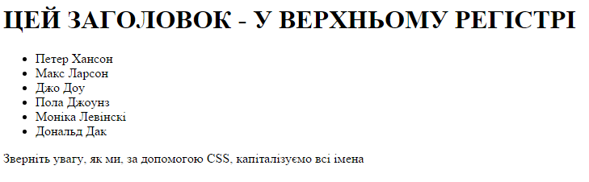
Текст
Трансформація тексту [text-transform]
h1 { text-transform: uppercase; } li { text-transform: capitalize; }
Notes:
Властивість text-transform управляє регістром символів. Можна вибрати capitalize, uppercase або lowercase, в залежності від того, як виглядає текст в оригінальному HTML-коді. Наприклад, слово "headline" можна показати "HEADLINE" або "Headline". Є чотири можливих значення text-transform: capitalize Капіталізує кожне слово. Наприклад: "john doe" стане "John Doe". uppercase Конвертує всі символи у верхній регістр. Наприклад: "john doe" стане "JOHN DOE". lowercase Конвертує всі символи в нижній регістр. Наприклад: "JOHN DOE" стане "john doe". none Трансформації немає - текст відображається так само, як в HTML-коді. Для прикладу ми використовуємо список імен. Всі імена виділені за допомогою <li> (list-item). Давайте капіталізуємо всі імена та відобразимо всі заголовки верхнім регістром. Бачите, HTML-код в цьому прикладі в дійсності записаний в нижньому регістрі.

Slide 70
Посилання
Що таке псевдоклас?
Псевдоклас — це властивість, яка дозволяє змінювати стиль елемента у залежності від дій користувача, а також розташування елемента (тега) у загальному потоці документа, що додає у дизайн сторінки деяку динаміку і логіку.
Класичним прикладом застосування псевдокласу є посилання, що змінює свій колір при наведенні на нього вказівника. Посилання в коді html задають контейнером a. У CSS можна використати цей тег як селектор:
a{color: blue;}
Notes:
Все вивчене в попередніх уроках ви можете застосовувати і для посилань / links (наприклад змінювати шрифт, колір, підкреслення і т. д). Новим буде те, що в CSS ці властивості можна визначати по-різному, в залежності від того, відвідали вже посилання, чи воно активне, чи знаходиться покажчик миші над посиланням. Це дозволяє додати цікаві ефекти на ваш web-сайт. Для цього використовуються так звані псевдокласи.
Посилання може мати різні стани. Наприклад, її вже відвідали / visited чи ще ні. Можна використовувати псевдокласи для установки різних стилів відвіданих і невідвіданих посилань.

Slide 71
Посилання
Що таке псевдоклас?
Псевдокласи можна використати для встановлення різних стилів для відвіданих і невідвіданих посилань відповідно. Перелічимо ці псевдокласи посилання:
a:visited — відвідані;
a:link — невідвідані;
a:active — активні;
a:hover — під вказівником.
Notes:
Все вивчене в попередніх уроках ви можете застосовувати і для посилань / links (наприклад змінювати шрифт, колір, підкреслення і т. д). Новим буде те, що в CSS ці властивості можна визначати по-різному, в залежності від того, відвідали вже посилання, чи воно активне, чи знаходиться покажчик миші над посиланням. Це дозволяє додати цікаві ефекти на ваш web-сайт. Для цього використовуються так звані псевдокласи.
Посилання може мати різні стани. Наприклад, її вже відвідали / visited чи ще ні. Можна використовувати псевдокласи для установки різних стилів відвіданих і невідвіданих посилань.

Slide 72

Посилання
Псевдоклас : link використовується для посилань на сторінки, які користувач ще не відвідував. У прикладі коду невідвідані посилання - сині.
a:link { color: #6699CC; }

Slide 73

Посилання
Псевдоклас: visited
Псевдоклас : visited використовується для посилань на сторінки, які користувач відвідав. У прикладі коду відвідані посилання - фіолетові.
a:visited { color: #660099; }

Slide 74

Посилання
Псевдоклас: active
Псевдоклас : active використовується для активних посилань. У прикладі активні посилання мають жовтий фон.
a:active { background-color: #FFFF00; }

Slide 75
Посилання
Псевдоклас: hover
Псевдоклас : hover використовується для посилань, над якими знаходиться курсор миші. Це можна використовувати для створення цікавих ефектів. Наприклад, якщо ми хочемо, щоб посилання ставали помаранчевими і курсивними при проходженні покажчика над ними, то наш CSS повинен виглядати так:

Slide 76

Посилання
Псевдоклас: hover
a:hover { color: orange; font-style: italic; }

Slide 77
Посилання
Приклад 1: Ефект при знаходженні покажчика над посиланням
Ми розглянемо декілька додаткових прикладів для псевдокласа : hover.
Приклад 1a: Відстань між літерами
Як ви пам'ятаєте, відстань між символами можна встановити властивістю letter-spacing. Це можна застосувати для посилання:

Slide 78
Посилання
a:hover { letter-spacing: 10px; font-weight:bold; color:red; }

Slide 79
Посилання
Приклад 1b: UPPERCASE і lowercase
Ми розглянули властивість text-transform, яке може перемикати символи з верхнього на нижній регістр. Це також можна використовувати для створення ефектів на посиланні:
a:hover { text-transform: uppercase; font-weight:bold; color:blue; background-color:yellow; }

Slide 80
Посилання
Приклад 2: Видалення підкреслення посилань
Звичайне питання - як видалити підкреслення посилань?
Ви повинні точно визначити, чи потрібно прибрати підкреслення посилань, так як це може значно знизити використання вашого web-сайту.

Slide 81
Посилання
Приклад 2: Видалення підкреслення посилань
Люди звикли бачити на web-сторінках сині підкреслені посилання і знають, що за ним потрібно клацати. Якщо ви приберете підкреслення і зміните колір посилань, досить імовірно, що це збентежить користувачів і вони не отримають доступу до всього вмісту вашого сайту.

Slide 82
Посилання
Приклад 2: Видалення підкреслення посилань
Взагалі-то видалити підкреслення посилань дуже просто. Як ви, можливо, пам'ятаєте, властивість text-decoration можна використовувати для визначення підкреслення тексту. Для видалення підкреслення просто встановіть в text-decoration значення none.
a { text-decoration:none; }
Notes:
Альтернативно можна також встановити text-decoration, поряд з іншими властивостями, для всіх чотирьох псевдокласів. a:link { color: blue; text-decoration:none; } a:visited { color: purple; text-decoration:none; } a:active { background-color: yellow; text-decoration:none; } a:hover { color:red; text-decoration:none; }

Slide 83
Види селекторів
Селектори типу.
Селектори класу.
Селектори id (ідентифікатори).

Slide 84
Селектор типу
Задавати атрибут style для кожного тега незручно і довго. Особливо, якщо той же результат можна отримати за допомогою єдиного CSS-правила, в якому використовується селектор для тега li.
За допомогою селектора типу (по назві тега) можна задати стилі для всіх елементів списку, зображень, абзаців і так далі. Ці селектори містять ім'я тега без символів <і>. наприклад:
li {
/ * Стилі для елементів списку * /
}

Slide 85
Селектор класу
Клас - це один з атрибутів тегів. Виглядає він ось так:
Цей атрибут особливий, так як в CSS існує можливість вибирати елементи по класу. Робиться це за допомогою такого селектора: .ім’я_класа. наприклад:
Імена класів можуть складатися з латинських символів, цифр і знаків - і _. Ім'я класу має починатися з літери.
<li class="first"></li>
.first {
/* стилі для класа first */
}

Slide 86
Селектор id
Існує ще один HTML-атрибут, для якого існує спеціальний селектор. Цей атрибут ID (ідентифікатор), а селектор записується за допомогою символу #, наприклад, #some-id.
На значення ID поширюються ті ж обмеження, що і на ім'я класу.
Ідентифікатор повинен бути унікальним на сторінці.
Використання селектора по ID при оформленні вважається поганою практикою.

Slide 87
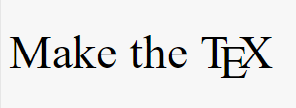
Завдання 1
Оформлення тексту за допомогою CSS.
Оформіть текст, як показано на рисунку, при умові, що розмір всього тексту - 5em. Використайте: font-size, font-family, letter-spacing, vertical-aligan.
Використайте стиль заголовку.

Slide 88

Завдання 2
Нижній та верхній Індекси.
Напишіть CSS-правила, щоб отримати такий результат.
Використати позначення грецького символу λ, як &lambda; або &#955;

Slide 89
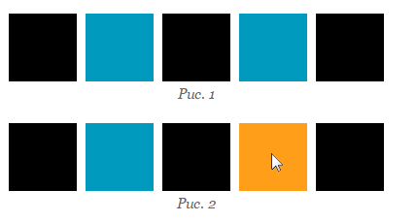
Завдання 3
Квадрати, які чергуються.
Зробіть набір квадратів, у яких змінюється колір заливки (рис. 1). При наведенні на будь-який квадрат його колір змінюється на помаранчевий (рис. 2).

